Slide 1

https://www.fmipa.unpak.ac.id/

Slide 2


Slide 3
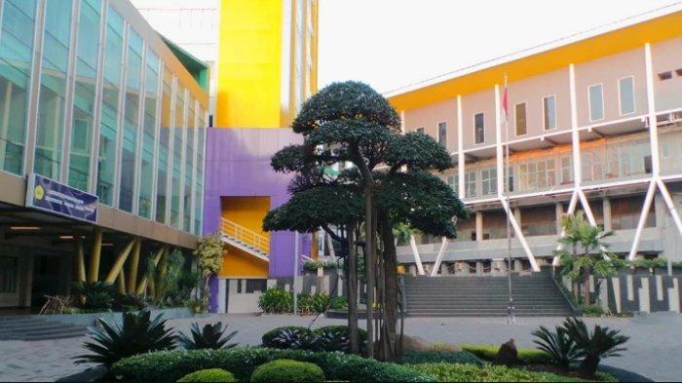


Slide 4


Slide 5


Slide 6


Slide 7
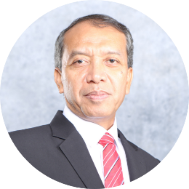
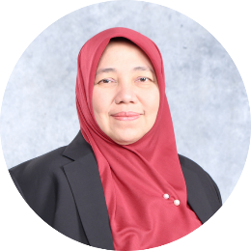
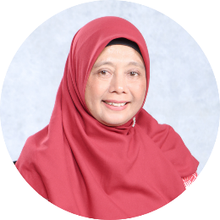
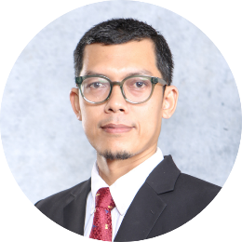
Pimpinan FMIPA Universitas Pakuan
KENALI KAMI
KENALI PRODI
Asep Denih, S.Kom., M.Sc., Ph.D.
Dekan
FMIPA UNPAK
Dekan
Dr. Herfina, S.Kom., M.Kom., M.Pd.
Dr. apt. Sri Wardatun, S.Si., M.Farm.
Dr. Usep Suhendar, M.Si.
Wakil Dekan
Bidang Akademik
Wakil Dekan
Bidang SDM & Keuangan
Wakil Dekan
Bidang Kemahasiswaan
PKKMB FMIPA Universitas Pakuan 2026 • Generasi Unggul: Berpotensi, Berkarya, dan Berkarakter

Slide 8
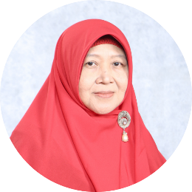
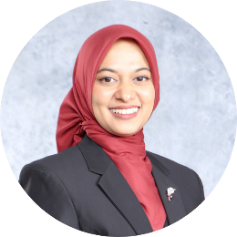
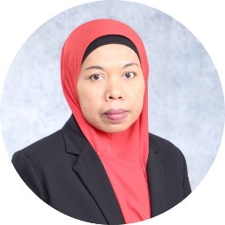
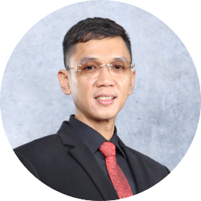
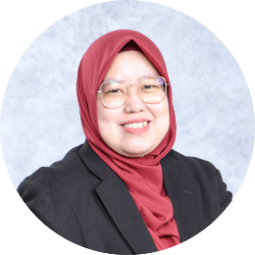
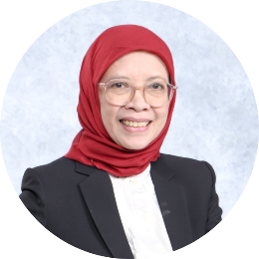
Ketua Program Studi di FMIPA
KENALI PRODI
Biologi
Kimia
Matematika
Dra. Triastinurmiatiningsih, M.Si.
Dr. Uswatun Hasanah, S.Si., M.Si.
Dr. Embay Rohaeti, M.Si.
Ilmu Komputer
Farmasi
Pendidikan Profesi Apoteker
Dr. Fajar Delli Wihartiko, S.Si., M.M., M.Kom.
apt. Emy Oktaviani, S.Farm., M.Clin.Pharm.
Dr. apt. Bina Lohita Sari, M.Pd., M.Farm.
PKKMB FMIPA Universitas Pakuan 2026 • Generasi Unggul: Berpotensi, Berkarya, dan Berkarakter

Slide 9
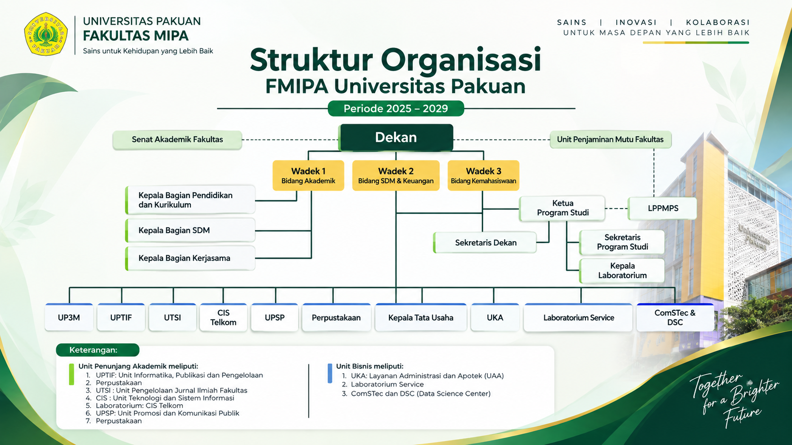

Slide 10


Slide 11


Slide 12
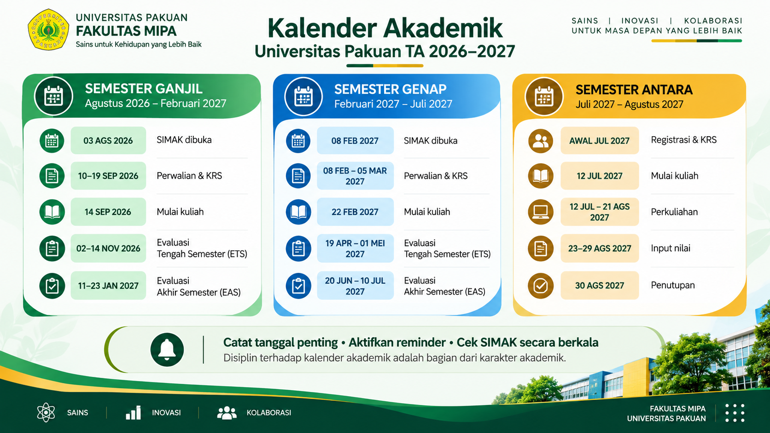

Slide 13


Slide 14
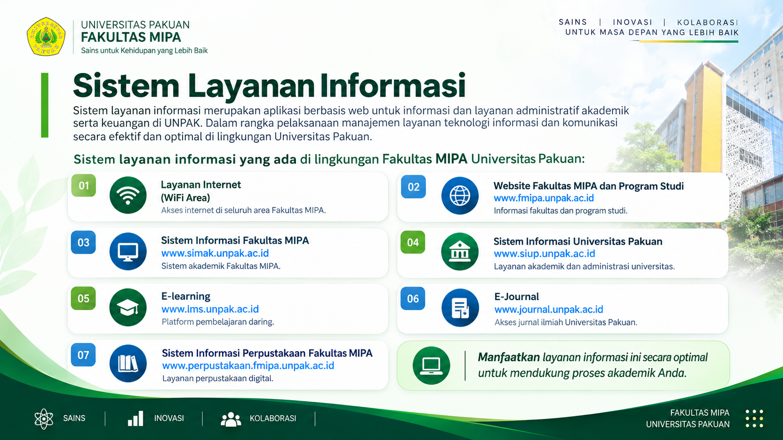

Slide 15
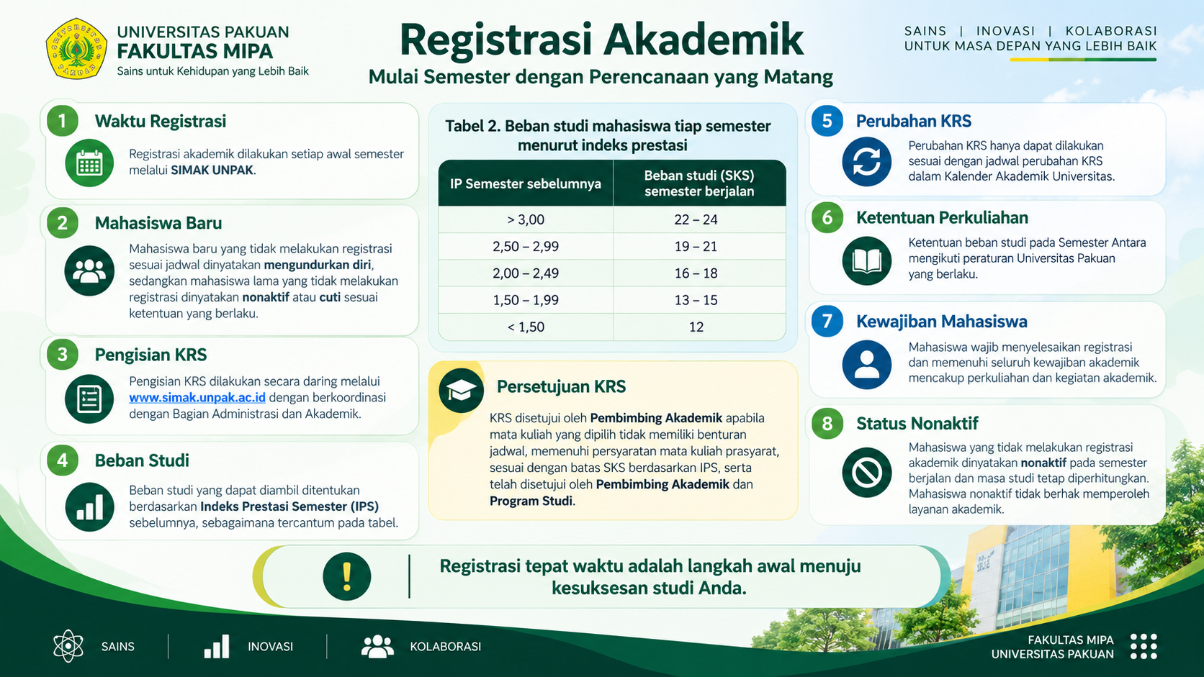

Slide 16
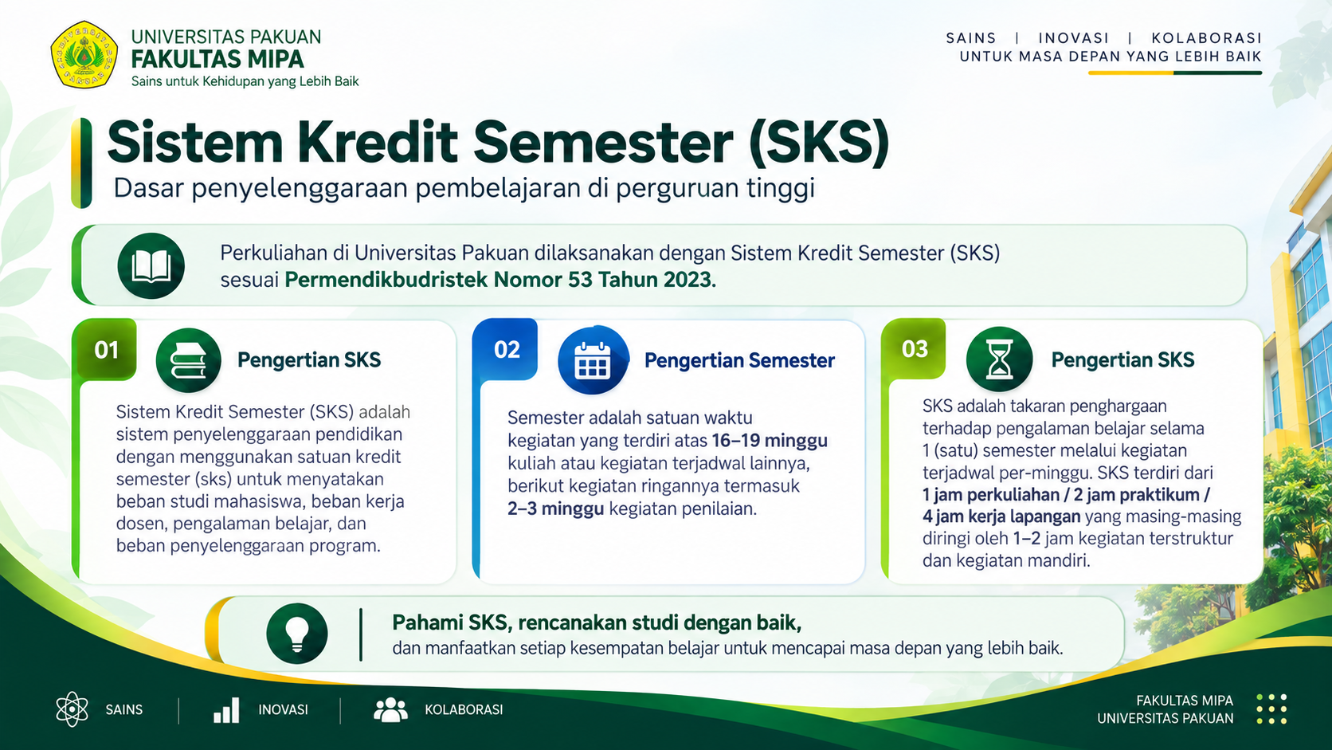

Slide 17


Slide 18


Slide 19
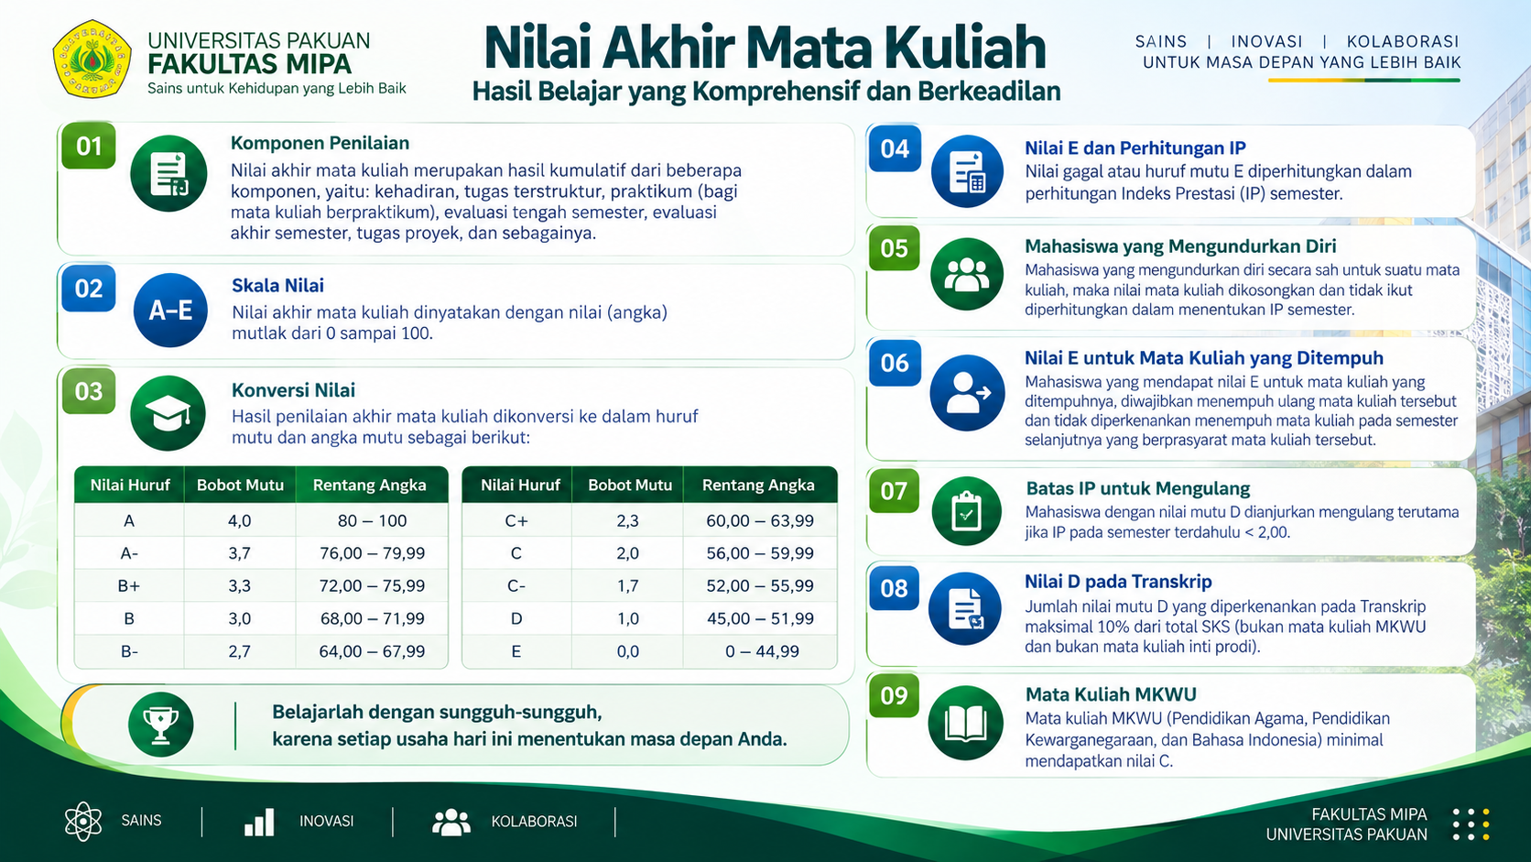

Slide 20
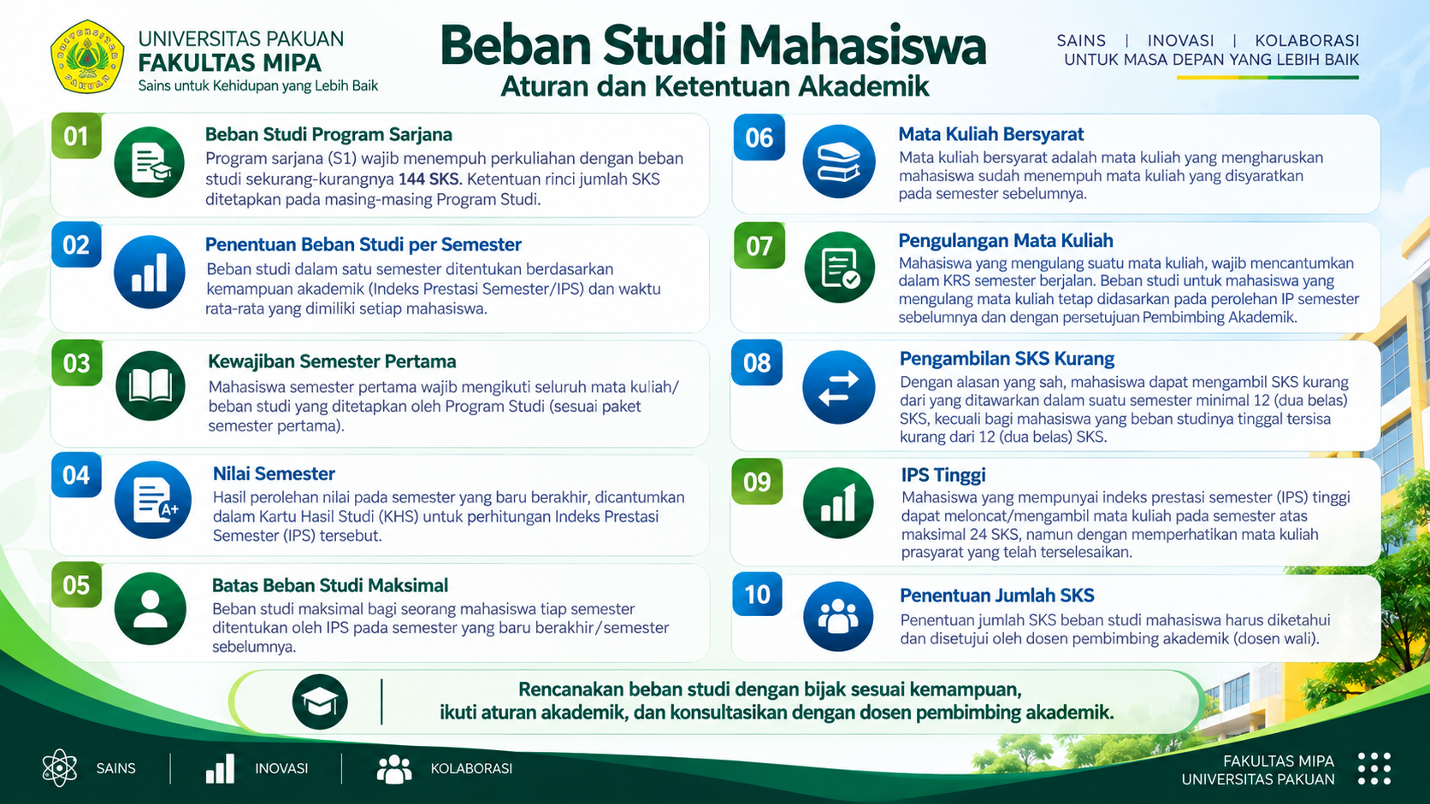

Slide 21


Slide 22
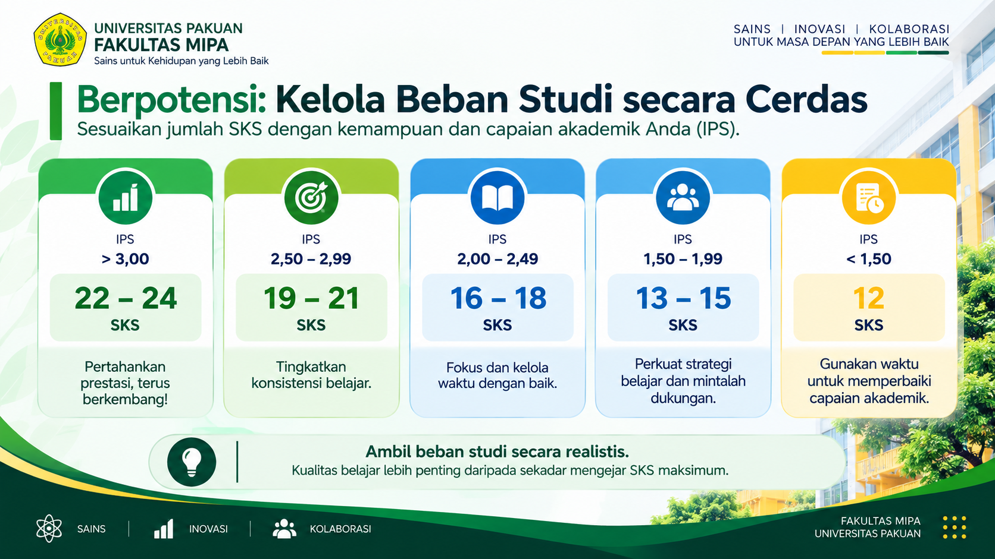

Slide 23


Slide 24


Slide 25


Slide 26


Slide 27


Slide 28


